Slide 1
Lijsten
Samen Da Vinci

Slide 2
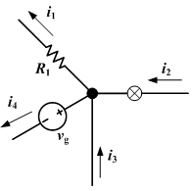
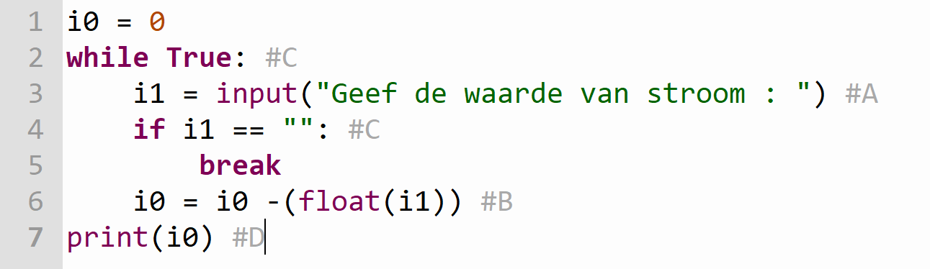
Kirchhoff

Slide 3
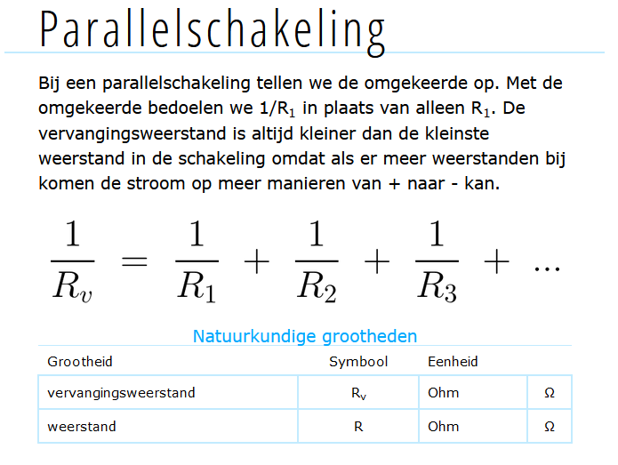
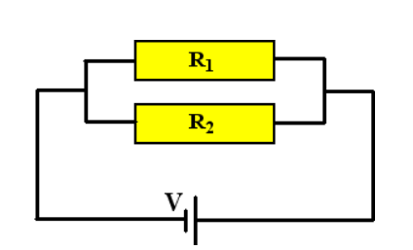
Weerstanden Parallel
Vul willekeurig hoeveelheid weerstanden
in, en bereken de totale weerstand Parallel

Slide 4
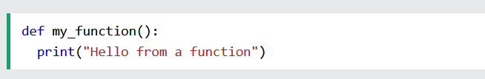
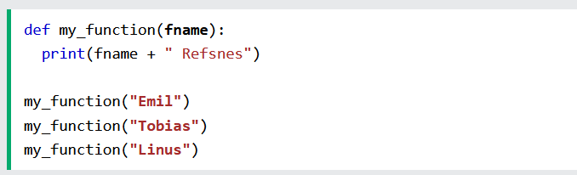
Zet de berekeningen in funkties.

Slide 5


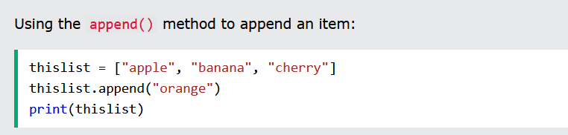
List

Slide 6
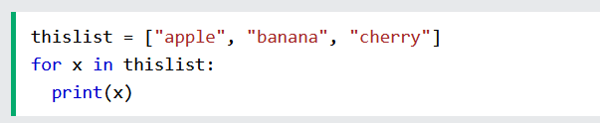
Door een lijst lopen

Slide 7
Vragen ?????

